Slide 1
Veri yapıları
Hafta2
Rekürsif Algoritmalar

Slide 2
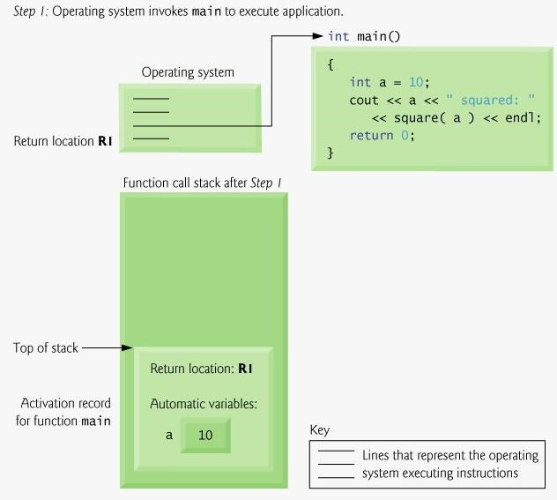
Yöntem Çağrıları

Slide 3
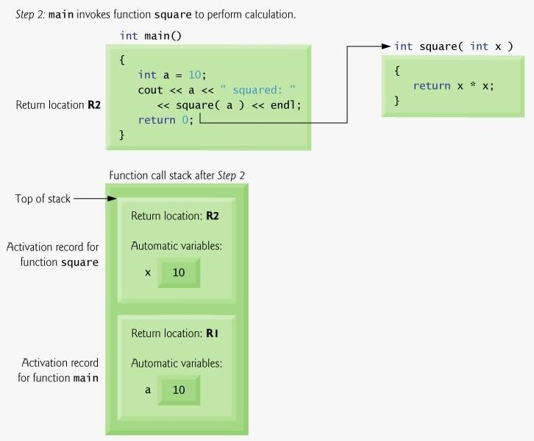
Yöntem Çağrıları

Slide 4
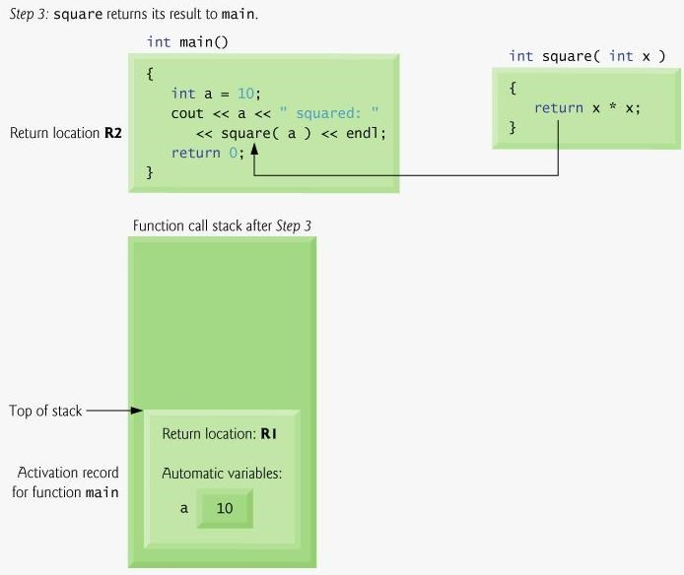
Yöntem Çağrıları

Slide 5
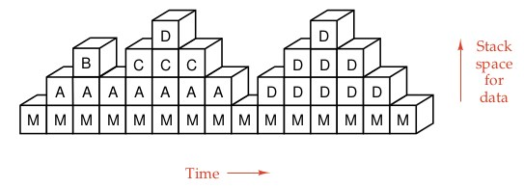
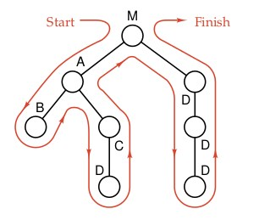
Alt
program
çağrılarında
yığın
belleğin
durumu
Yöntem Çağrıları
Yöntem
Çağrılarının
Etkinliğinin
İncelenmesinde
Kullanılır
ü
Ağaç
yüksekliği
4
(
Yükseklik
bellek
gereksinimini
gösterir)
ü
M
nin
derinliği
0
,
A
nın
ki
1
ü
Düğüm
sayısı
işlem
zamanını
ifade
eder
.
Alt program çağrı ağacı

Slide 6
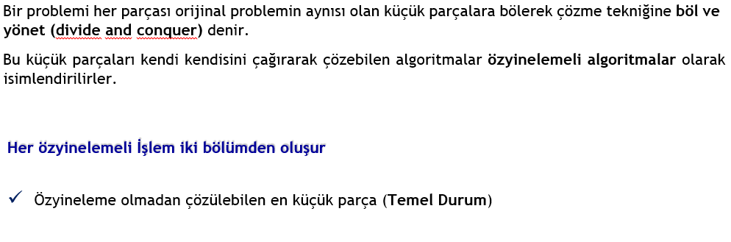
Öz Yinelemeli Fonksiyonlar

Slide 7
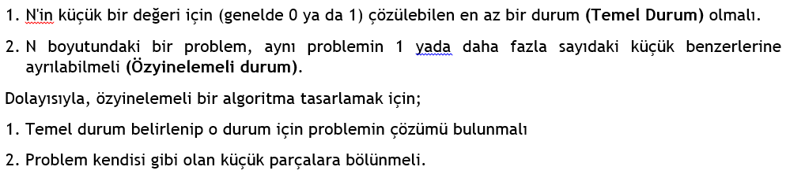
Özyinelemeli Algoritmaların
Tasarım Adımları

Slide 8
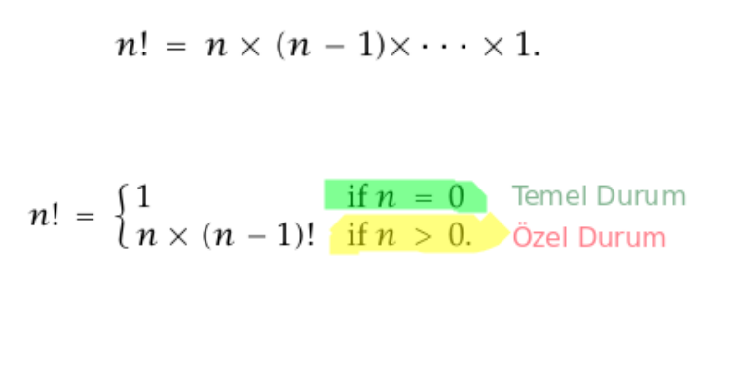
Örnek 1: Faktöriyel Problemi

Slide 9
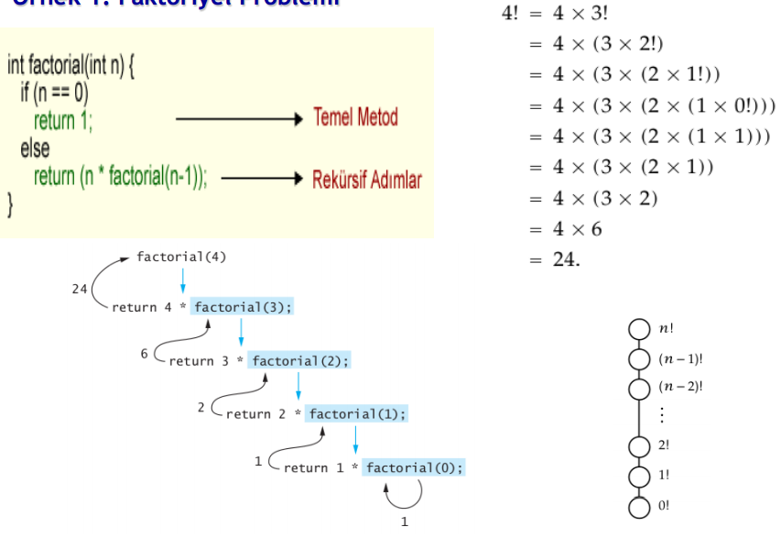
Örnek 1: Faktöriyel Problemi

Slide 10
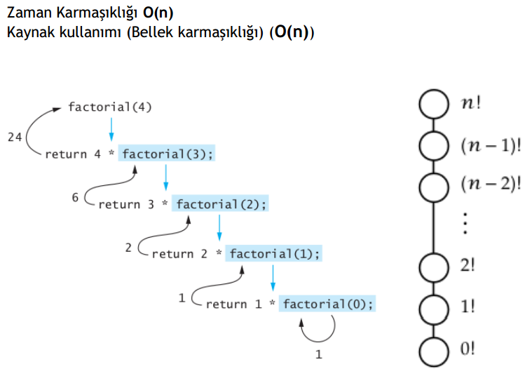
Örnek 1: Faktöriyel Problemi

Slide 11
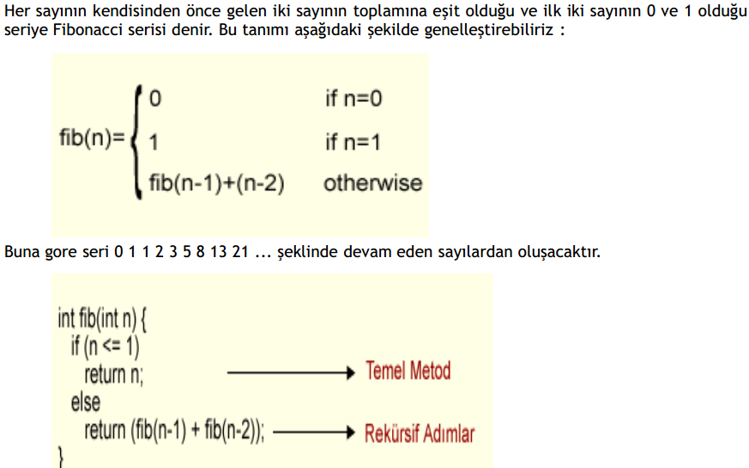
Örnek 2: Fibonacci Serisi

Slide 12
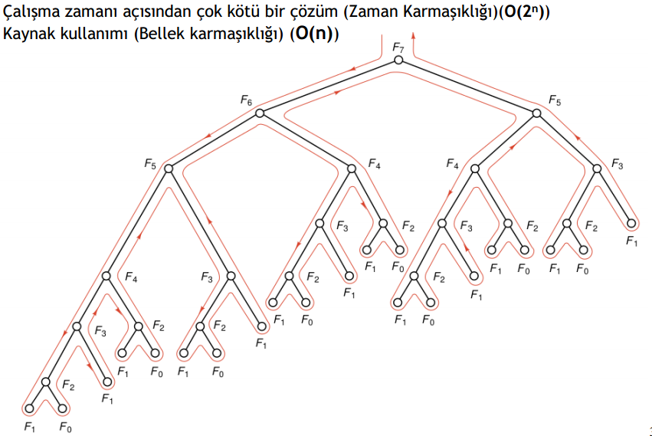
Örnek 2: Fibonacci Serisi

Slide 13
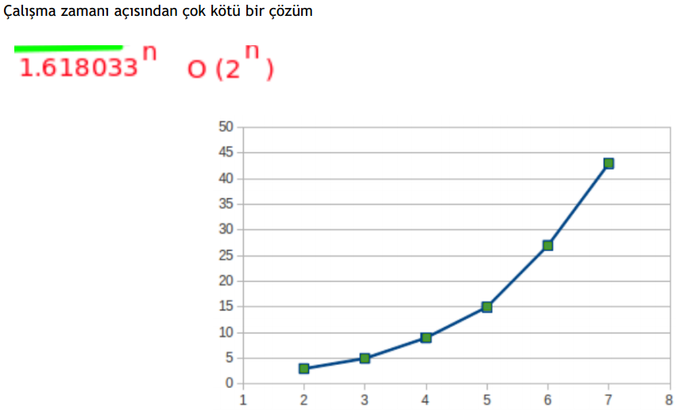
Örnek 2: Fibonacci Serisi

Slide 14
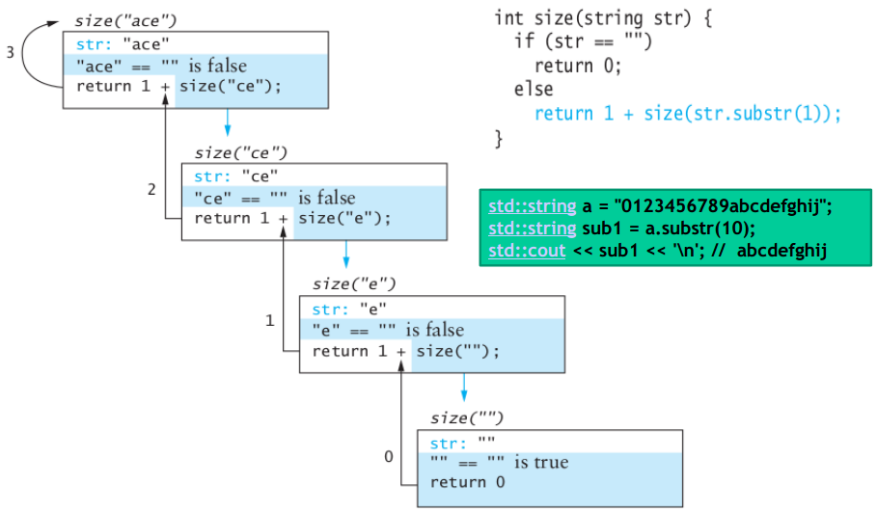
Örnek 3: Katar Uzunluğu Bulma

Slide 15
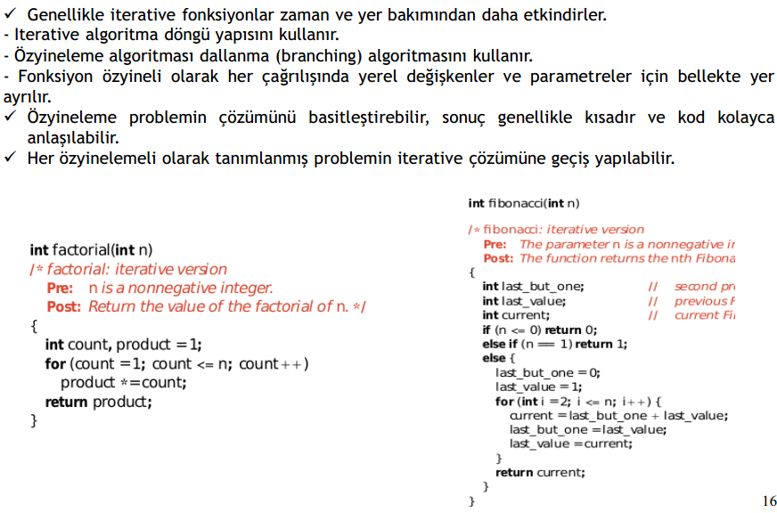
Örnek 3: İteratif Özyineleme

Slide 16
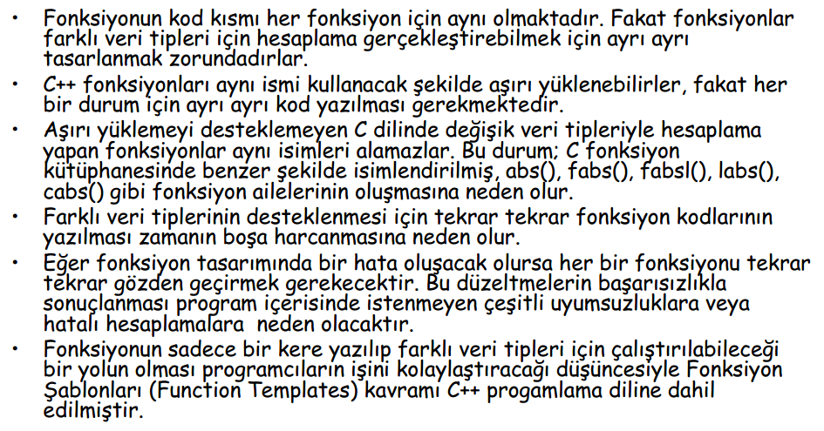
ŞABLONLAR

Slide 17
#include <iostream> using namespace std; template <typename Nesne> void Karsilastir(Nesne x,Nesne y) { if(x>y)cout<<"Buyuk"; else if(x<y)cout<<"Kucuk"; else cout<<"Esit"; } int main() { string s="5",v="12"; Karsilastir(s,v); return 0; }
ŞABLONLAR

Slide 18
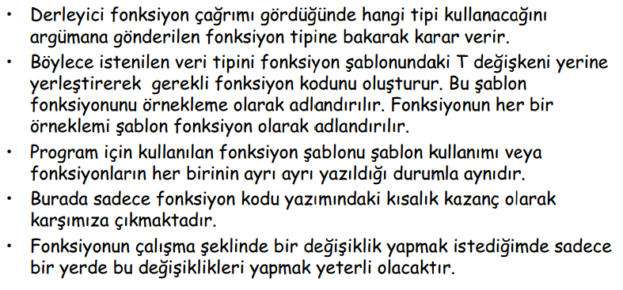
ŞABLONLAR

Slide 19
#include <iostream> using namespace std; /*template <typename deg> deg topla(deg sayi1,deg sayi2) { return sayi1+sayi2; } */ #include <iostream> using namespace std; template <typename Nesne> class Sayi{ private: Nesne deger; public: Sayi(Nesne s):deger(s){} Nesne Deger(){ return deger; } }; | int main(int argc, char *argv[]) { Sayi<int> *s1 = new Sayi<int>(50); Sayi<float> *s2 = new Sayi<float>(21.84); cout<<s1->Deger()<<endl; cout<<s2->Deger(); int i; cin>>i; return 0; }
ŞABLONLAR

